Slide 1

Cuenta Pública
Escuela Primer Agua
2023

Slide 2
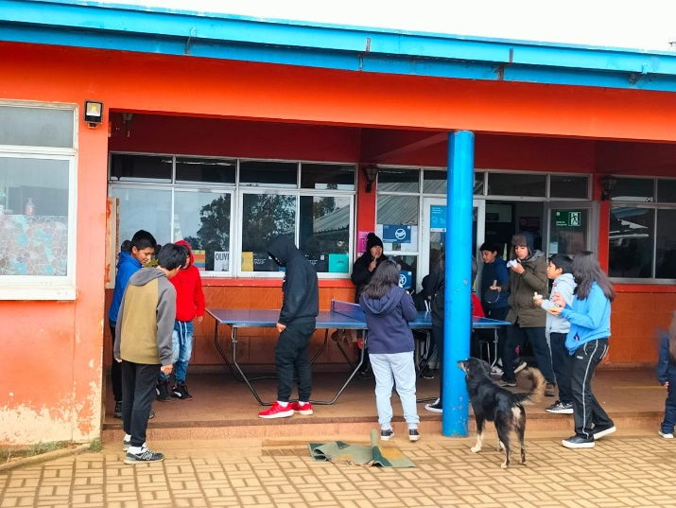
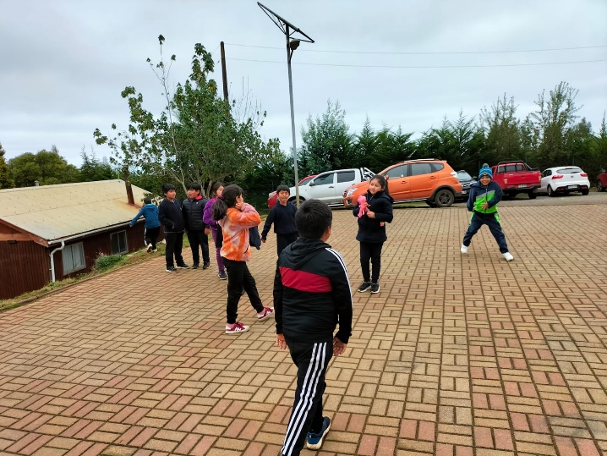
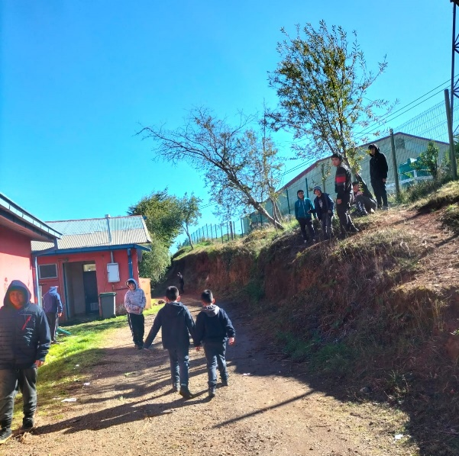
Ubicación de la escuela
La escuela G-439, Primer Agua se encuentra ubicada camino Tirúa- Trovolhue s/n, de la comuna de Tirúa, Provincia Arauco.

Slide 3
MISIÓN
Fortalecer una formación académica y valórica comprometiéndose con la cultura el deporte y el medio ambiente, logrando formar estudiantes comprometidos/as destacados/as en su proceso de aprendizaje.

Slide 4
Visión
Consolidarse en una escuela destacada en la formación de personas cimentando en el trabajo desde la interculturalidad, fortaleciendo valores y fomentando el deporte y cuidado del medio ambiente.

Slide 5
SELLOS Y VALORES
SELLOS:
Valórico.
Intercultural.
Deportivo y medio ambiental.
VALORES: Respeto, Solidaridad y Perseverancia.

Slide 6
PRESENTACIÓN DE LA ESCUELA
RESUMEN DE MATRICULA
AÑO | MODALIDAD | HOMBRES | MUJERES | TOTAL
MATRICULA 2023 | Pre- Básica | 13 | 11 | 24
 | Básica | 49 | 43 | 92 116

Slide 7
RESUMEN MATRICULA PIE
Alumnos con Necesidades Educativas Especiales
Transitorios : 35
Permanentes : 14
TOTAL : 49 Alumnos 43%

Slide 8
Jornada de Trabajo
Profesores | Alumnos (as)
Lunes a jueves: 08:00 a 17:30 horas Viernes: 08:00 a 14:00 horas | Lunes a jueves : 08:45 a 15:30 horas Viernes: 08:45 a 14:00 horas

Slide 9
Número de docentes y Profesionales
1 Directora.
2 equipo liderazgo
1 Coordinadora de convivencia escolar.
1 Coordinadora PIE
9 Docentes.
1 Educadora de Párvulos.
5 Educadores Diferencial.
1 Fonoaudióloga
1 psicólogo PIE

Slide 10
Tramos de carrera profesional docente
Experto II : 0
Experto I : 3
Avanzado : 1
Temprano : 4
Inicial : 0
Acceso : 1

Slide 11
Asistentes de la Educación
2 asistentes de la educación, como auxiliar de servicios menores.
2 asistentes de la educación con labor de inspectoría.
2 asistente de sala para apoyo a los estudiantes.
1 asistente de la educación como monitora de huerto escolar
3 educadores tradicionales.

Slide 12
Organigrama
Jefe Daem
Centro general de Padres y Apoderados
Consejo Técnico
Subcentro de Padres y Apoderados
Directora
Consejo Escolar
Asistentes de la educación
Unidad Técnica Pedagógica
Jefatura ciclos
Servicios menores
Profesores

Slide 13
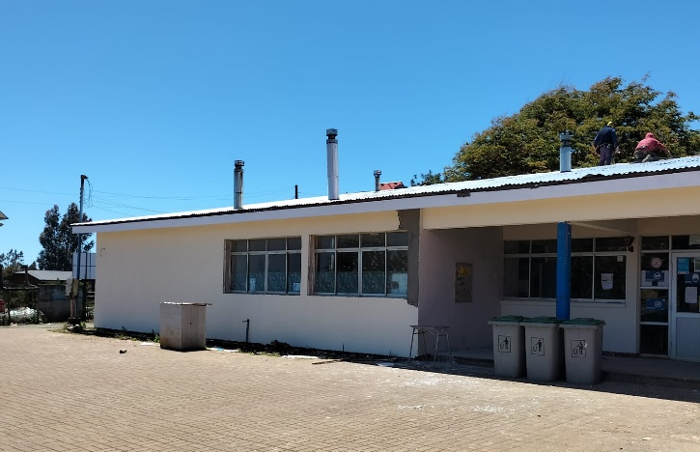
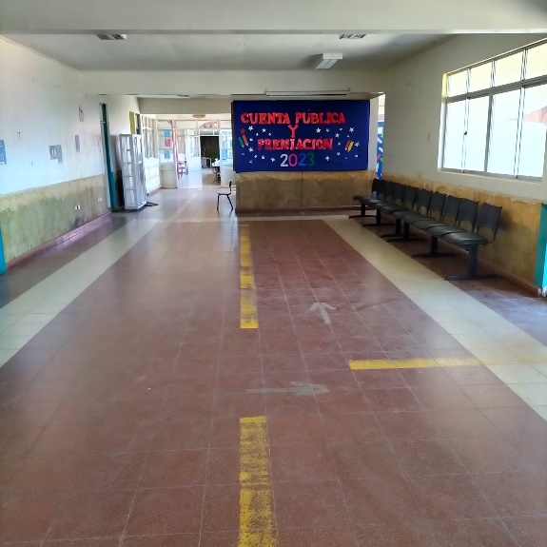
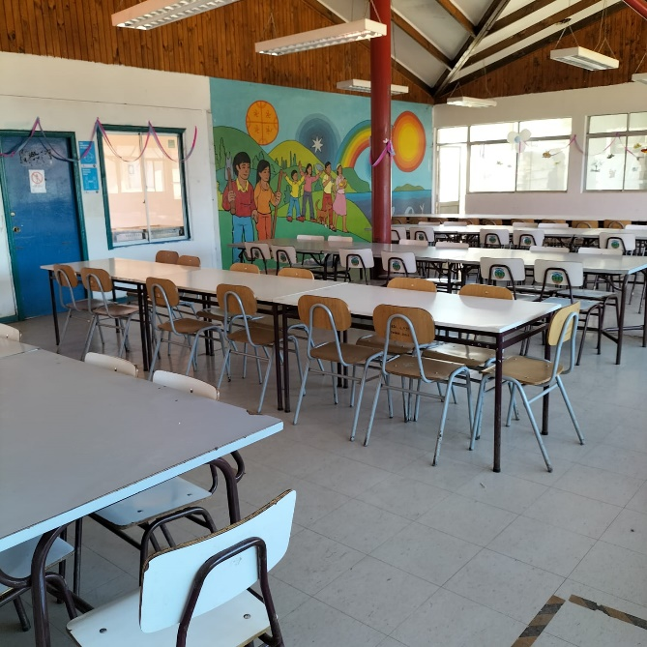
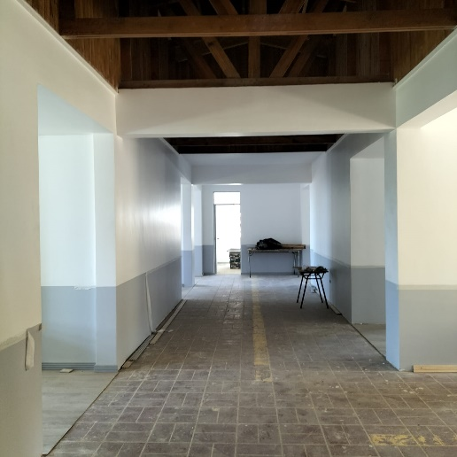
Infraestructura
La escuela cuenta con:
8 salas de clases
1 sala para Pre Kínder y Kínder
3 salas para integración
1 biblioteca CRA
1 sala de Enlaces
1 comedor y cocina

Slide 14
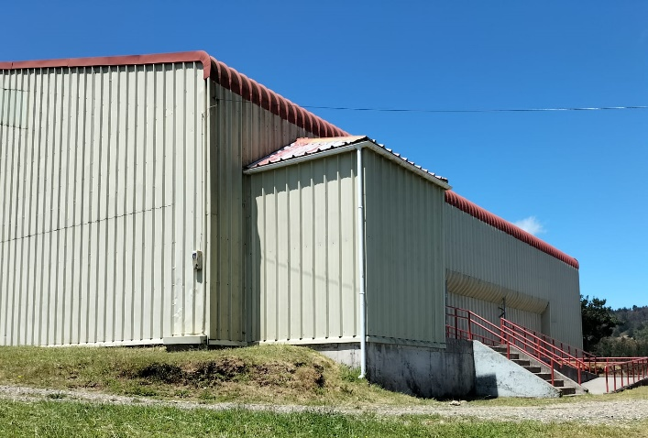
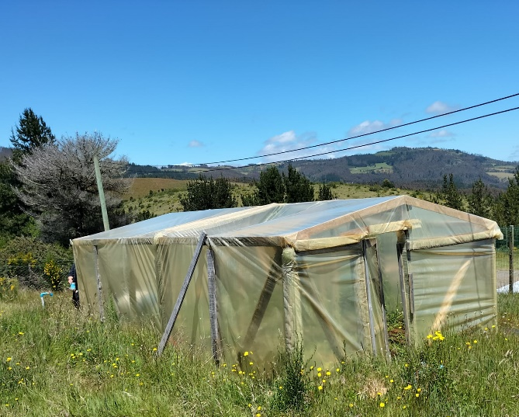
1 sala de profesores
1 oficina UTP
1 oficina Directora
Servicios higiénicos para niños, niñas y profesores reacondicionados.
1 baño para la inclusión.
1 baño para funcionarios.
1 comedor para profesores
2 cuartos para implementos deportivos.
Un Huerto Escolar.
1 Gimnasio

Slide 15
Plan de Mejoramiento
Detalle de Programación Anual 2023

Slide 16
Área de Gestión Curricular
Objetivo | Acciones | Evaluación
Fortalecer las prácticas pedagógicas a través del acompañamiento al aula de docentes de los distintos Niveles educativos para que impacten positivamente en los AA de los estudiantes. Potenciar los aprendizajes de todos/as los/as estudiantes para atender de manera efectiva y oportuna a los alumnos(as) con diferentes ritmos y estilos de aprendizajes fortaleciendo el trabajo colaborativo entre equipo PIE y docentes de aula | Acompañamiento al aula Potenciar Aprendizajes Diferentes tipos de evaluaciones | Nivel OPTIMO

Slide 17
Área de Liderazgo
Objetivo | Acciones | Evaluación
Promover el perfeccionamiento docente centrado en el aprendizaje del estudiante para fortalecer el desarrollo de habilidades y aprendizajes significativos de cada uno de los/as estudiantes. Afianzar cumplimiento de roles y funciones del personal docente y no docente, para implementar de manera efectiva, el reglamento de roles y funciones de cada uno de los miembros de la comunidad educativa. | Roles y funciones Evaluación de desempeño Perfeccionamiento docente talleres para desarrollo de habilidades | Nivel OPTIMO

Slide 18
Convivencia Escolar
Objetivos | Acciones | Evaluación
Incorporar actividades deportivas, recreativas y medio ambientales para fortalecer el desarrollo físico y mejoramiento de la autoestima, estableciendo el grado de satisfacción de los padres y apoderados, alumnos y profesores con la educación y actividades realizadas en el establecimiento Garantizar la participación de la comunidad educativa en la formulación/actualización/implementación/evaluación del Proyecto Educativo Institucional, para generar mayor identidad institucional en todos los miembros de la comunidad educativa. | Participación de la Comunidad Educativa Desarrollo integral. Actividades interescolares | Nivel OPTIMO

Slide 19
Gestión de Recursos
Objetivo | Acciones | Evaluación
Asegurar el buen uso de los recursos financieros y humanos en coherencia con los requerimientos y necesidades del establecimiento educacional para el apoyo a la docencia del establecimiento y buen funcionamiento del mismo, asegurando el desarrollo de habilidades y aprendizajes en los procesos educativos de los/as estudiantes. | Gastos Varios Contratación personal | Nivel OPTIMO

Slide 20
Otras Actividades
Además de las actividades pedagógicas nuestros estudiantes participaron de diversas actividades de índole deportivo, artístico y pedagógico que se detallan a continuación:

Slide 21
Actividades Artísticas
Acto día del libro
Acto día de la familia
Acto apertura aniversario escuela
Acto día del apoderado
Acto día del estudiante
Participación de afiche para la No violencia contra la mujer
Creación pancarta sobre derechos de niños y niñas y adolescentes.
Semana de la educación parvularia
Acto ya se leer

Slide 22
ACTIVIDADES DEPORTIVAS
Participación de comunal de tenis de mesa varones y damas
Participación de campeonato futsal varones y damas
Participación campeonato de futbol varones y damas
Participación corrida familiar sur
Participación copa lafquenche
Participación en campeonato de Basquetbol

Slide 23
ACTIVIDADES CULTURALES
Llellipun
We tripantu
Travtrintu

Slide 24
- Diariamente se publica en la página de Facebook de la escuela y los diarios murales las diversas actividades pedagógicas, recreativas, culturales y medio ambientales de las cuales participa nuestra escuela.

Slide 25
Área Recursos utilizados en PME
RECURSOS | $
PIE | $17.000.000
SEP | $ 31.010.000
TOTAL utilizado en PME | $ 48.010.000

Slide 26


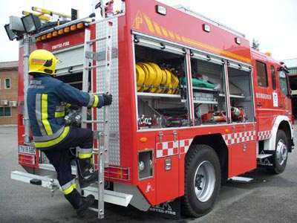

Alianzas Estratégicas
Junaeb.
Salud desde la posta y el CESFAM.
Bomberos.
DAEM.
Programa Pro retención.
Ilustre Municipalidad
SENDA

Slide 27
RESUMEN SIMCE
SIMCE 4 ° 2018 | SIMCE 4 ° 2022
Lenguaje 252 | Lenguaje 179
Matemáticas 224 | Matemáticas 194

Slide 28
Área Resultados
AÑO | REPITENCIA | DESERCIÓN | PROMOCIÓN | TOTAL
2022 | 2,0% | 1,0% | 97% | 100%
2023 | 0% | 0% | 100% | 100%

Slide 29
Coordinación de área
Daem Nataly Madriaga Huenul
Coordinador Junaeb Elsa Díaz Leuman
Coordinadora de Salud Elsa Díaz Leuman
Coordinadora CRA Mariana Catalán Aguayo
Coordinadora Convivencia Stephanie Soto Chico
Coordinadora Seguridad Anyela Chamblas Jara
Representante Consejo Escolar Américo Díaz Leuman
Taller Polideportivo Roberto catalán Aguayo
Taller Huerto Sonia Chandía
Taller Medio Ambiente Anyela Chamblas Jara
Taller Tenis de Mesa Américo Díaz Leuman

Slide 30
Programas y Becas Ministeriales
Beca alimenticia Junaeb.
Beca de salud escolar Junaeb.
Beca Pro- Retención.
Beca Indígena.
Me conecto para aprender ( un computador para cada alumno de 7° año básico)
Proyecto TABLET para educación inicial.
Programa dental.
PIE
Enlaces
CRA
SENDA

Slide 31
Actividades

Slide 32
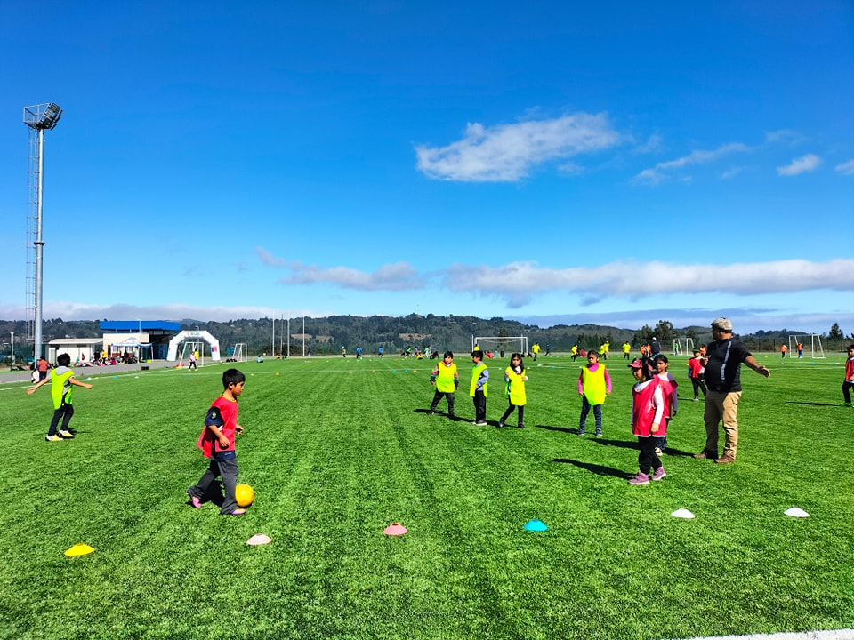
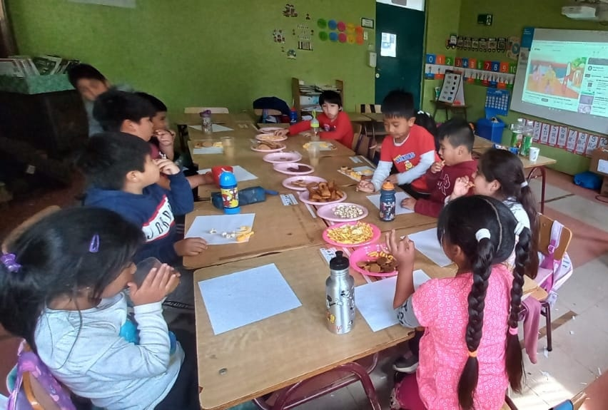
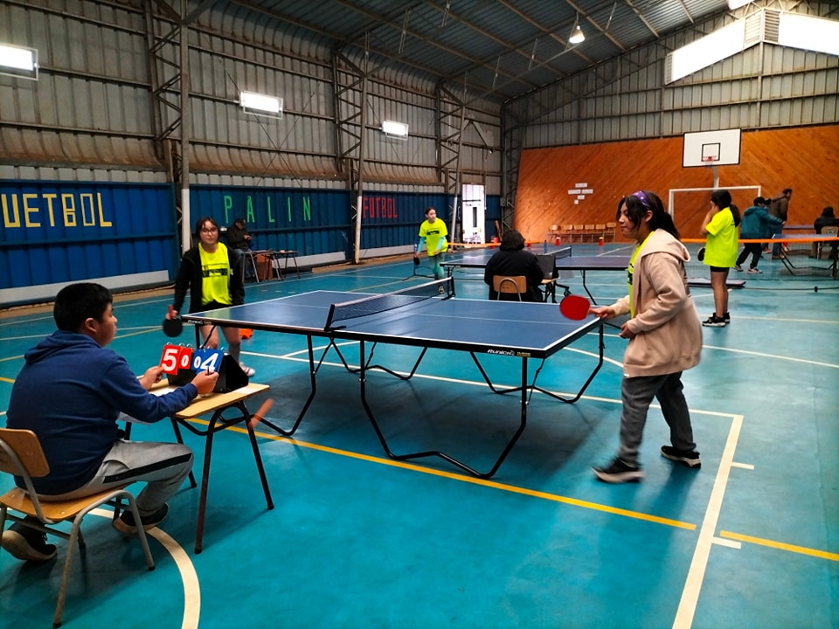
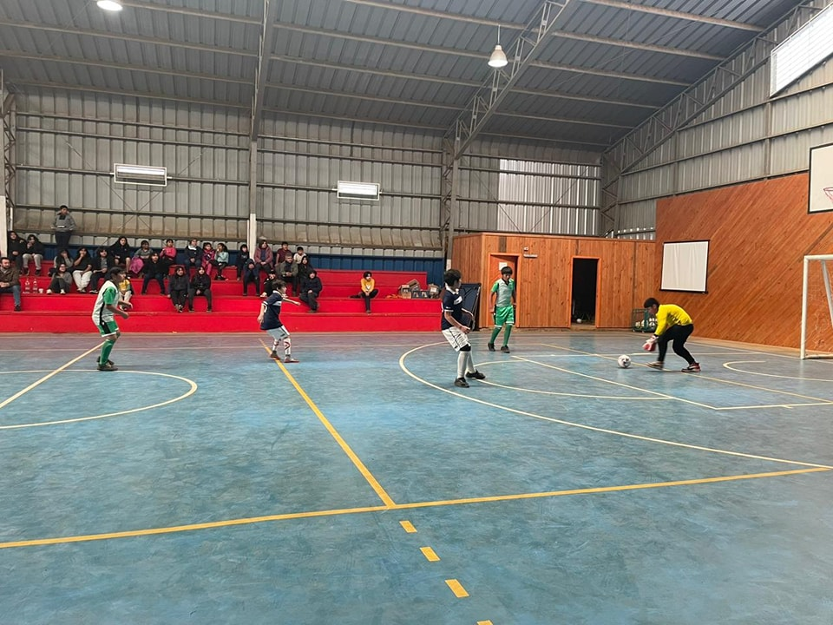
DÍA DE LA ACTIVIDAD FÍSICA
DÍA DE LA CONVIVENCIA ESCOLAR
ENCUENTRO COMUNAL TENIS DE MESA
ENCUENTRO FUTSAL

Slide 33
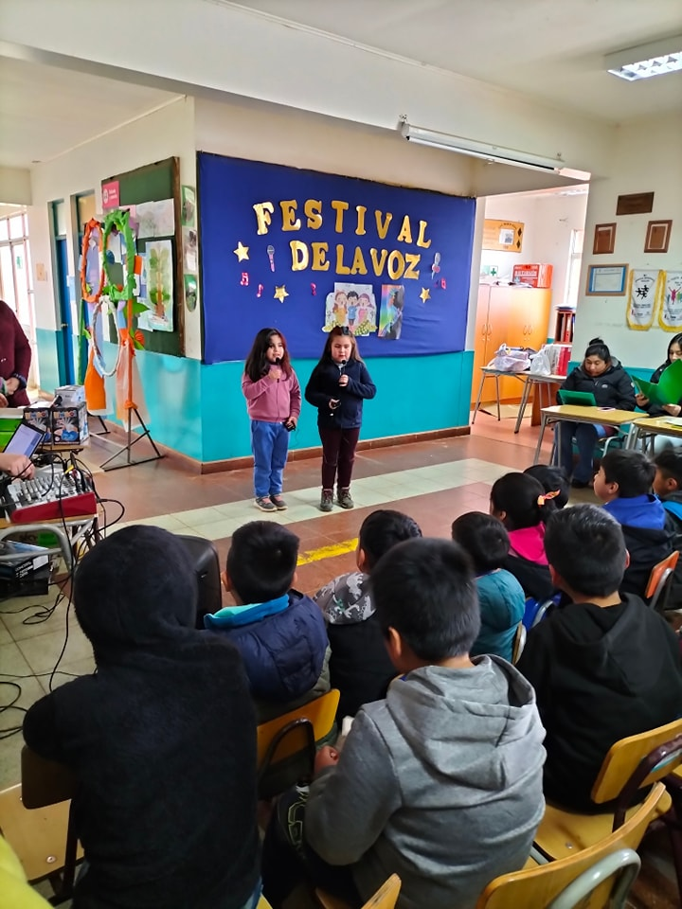
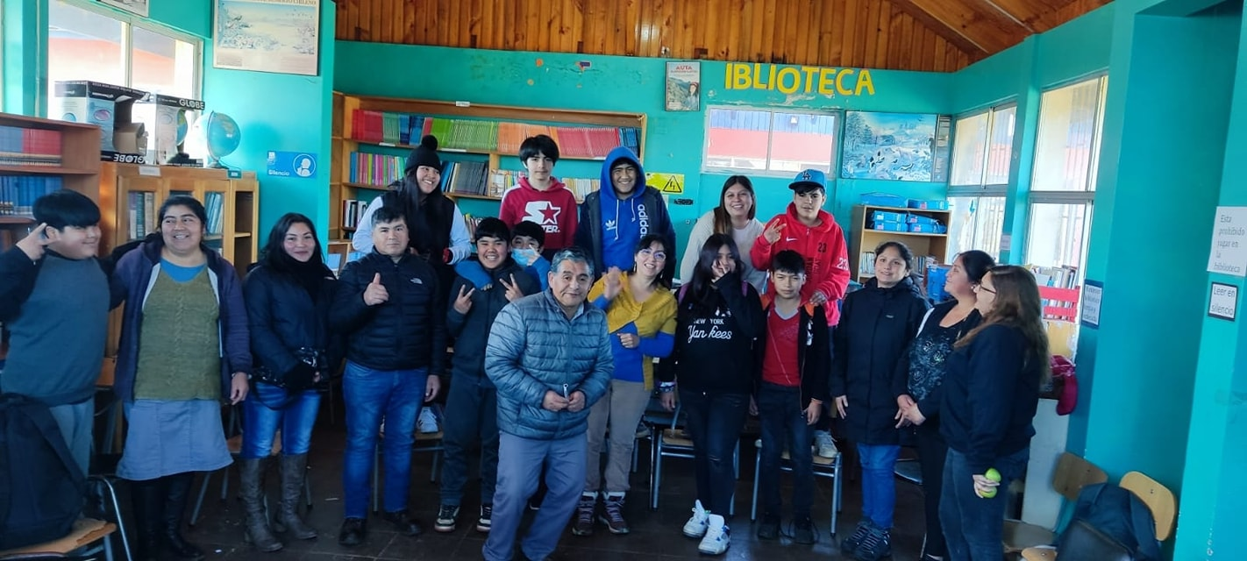
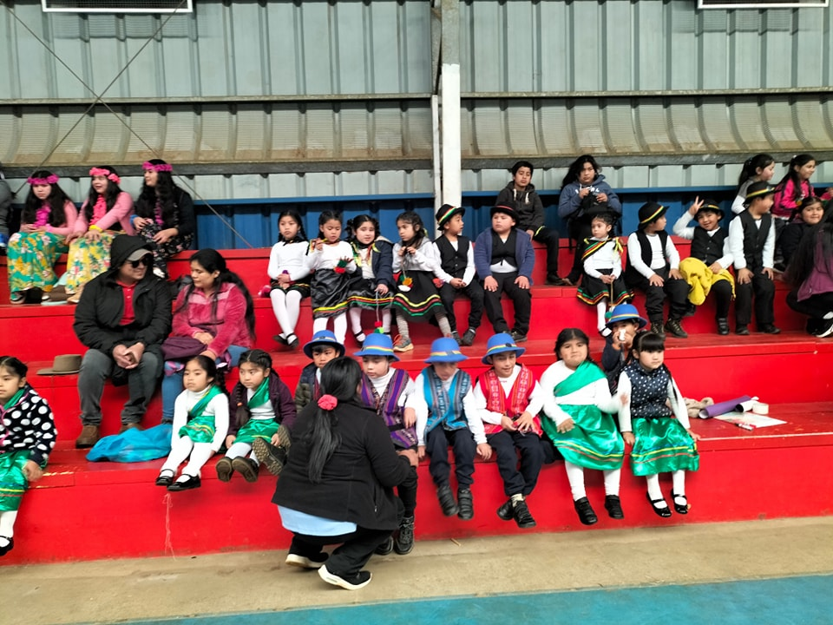
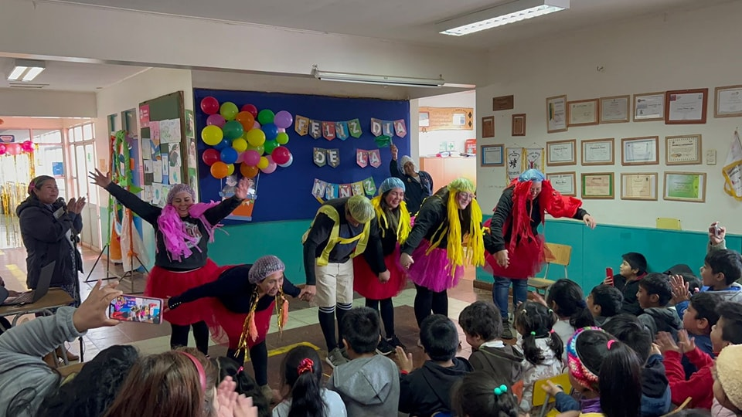
FESTIVAL DE LA VOZ
JORNADA SOCIOEMOCIONAL
VELADA ARTÍSTICA
CONMEMORACIÓN DÍA DEL NIÑO Y NIÑA

Slide 34
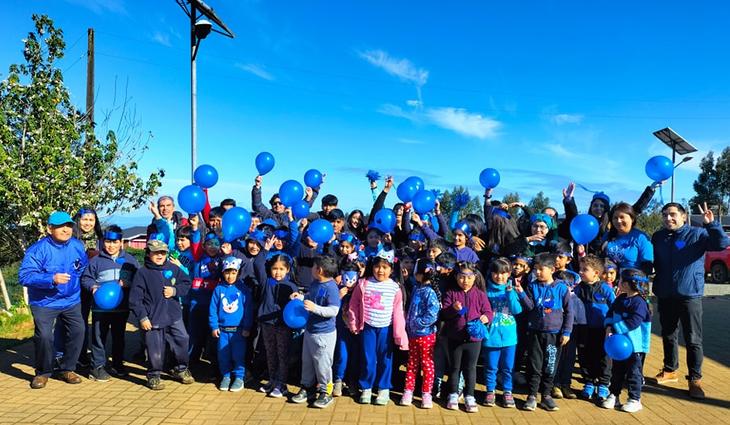
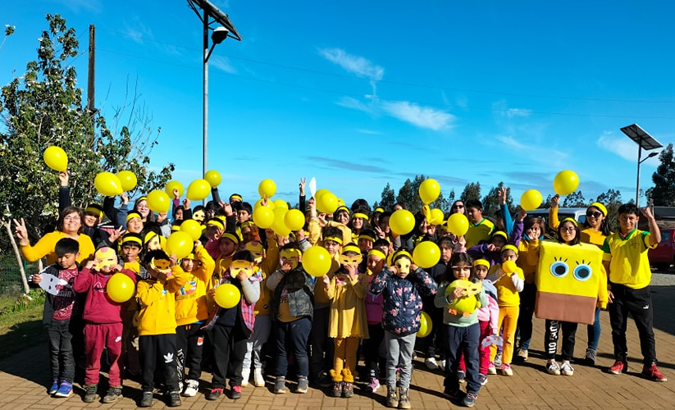
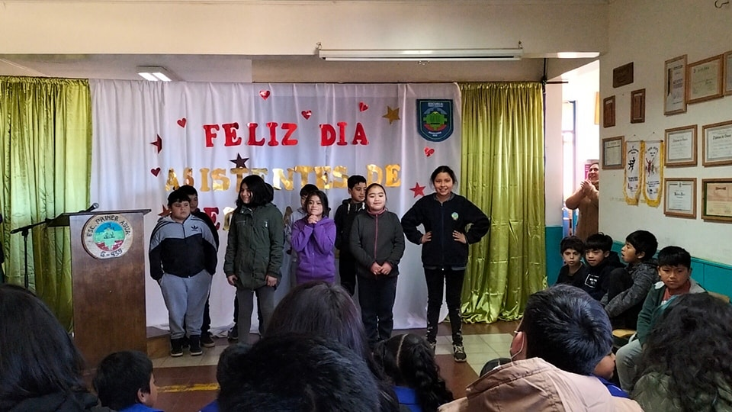
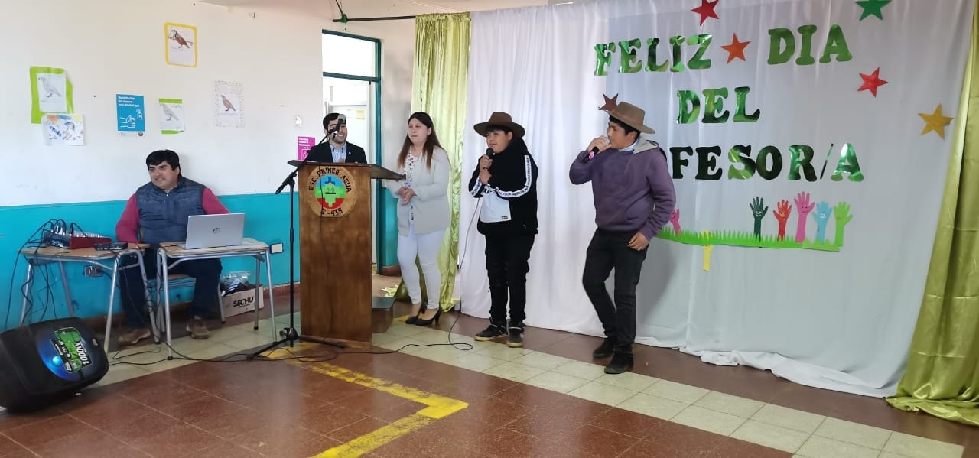
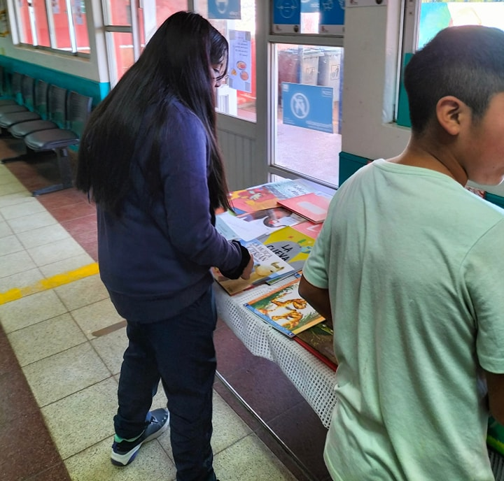
ANIVERSARIO ESCOLAR
DÍA ASISTENTES DE LA EDUCACIÓN
DÍA DE PROFESORES Y PROFESORAS
DÍA DEL LIBRO

Slide 35
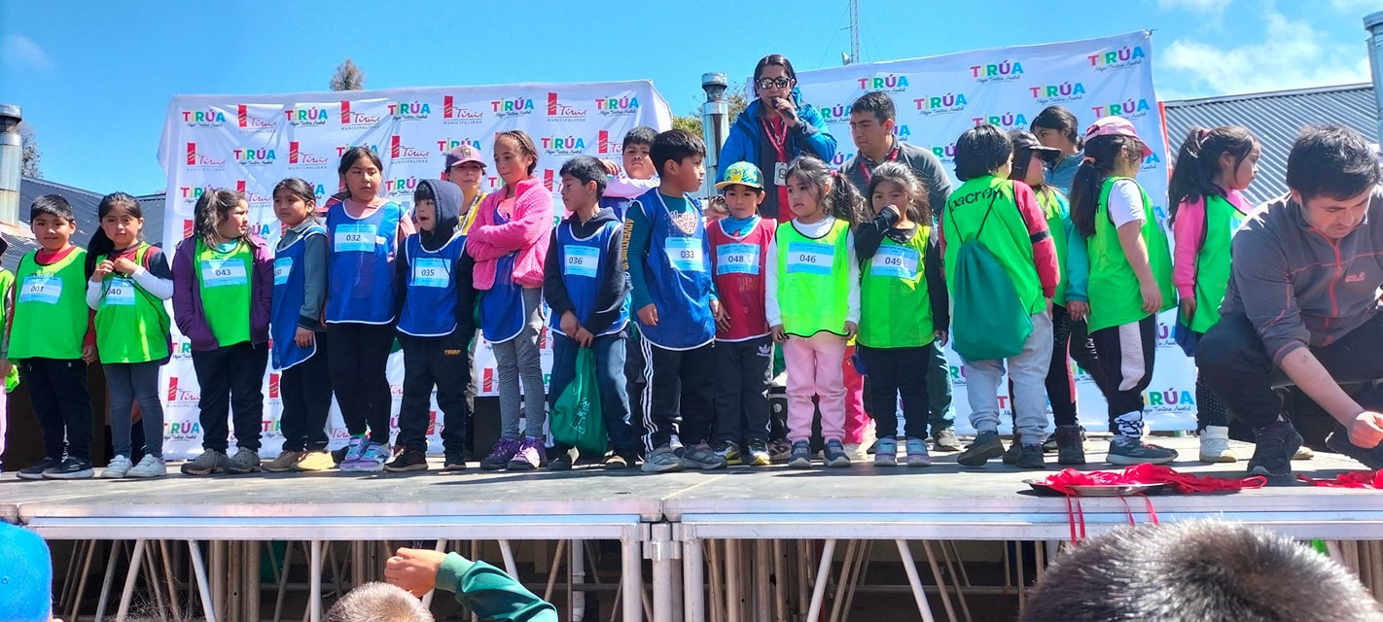
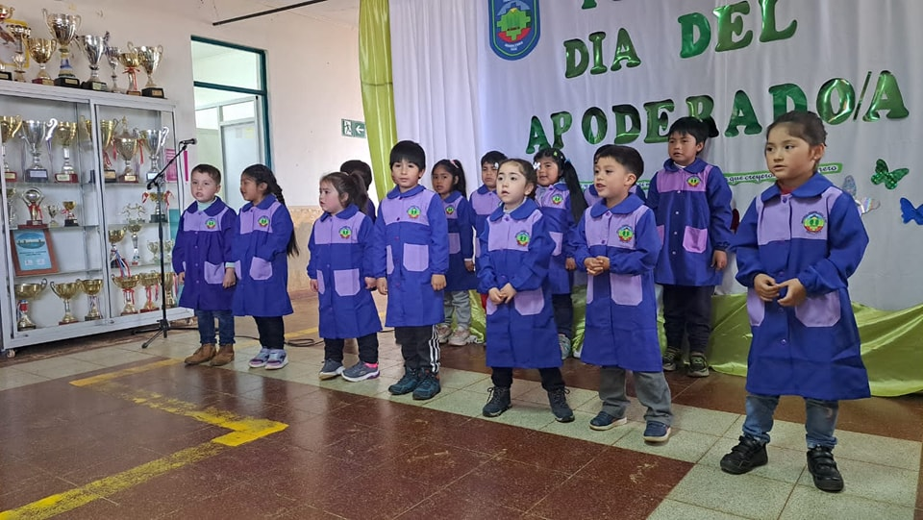
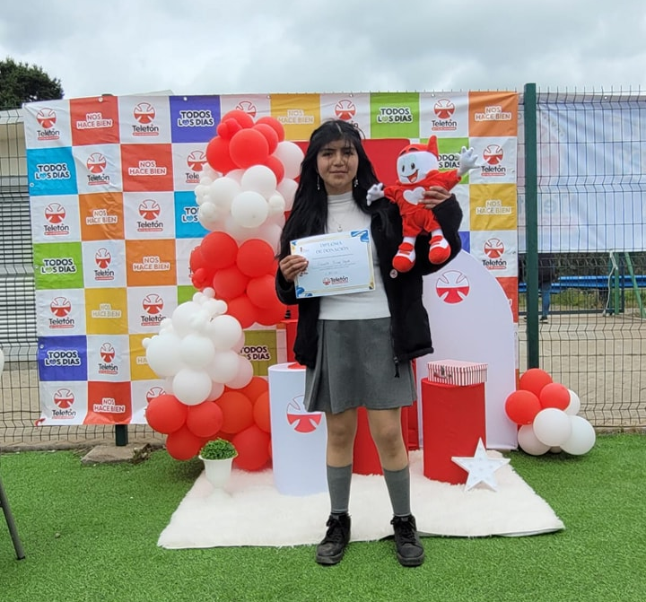
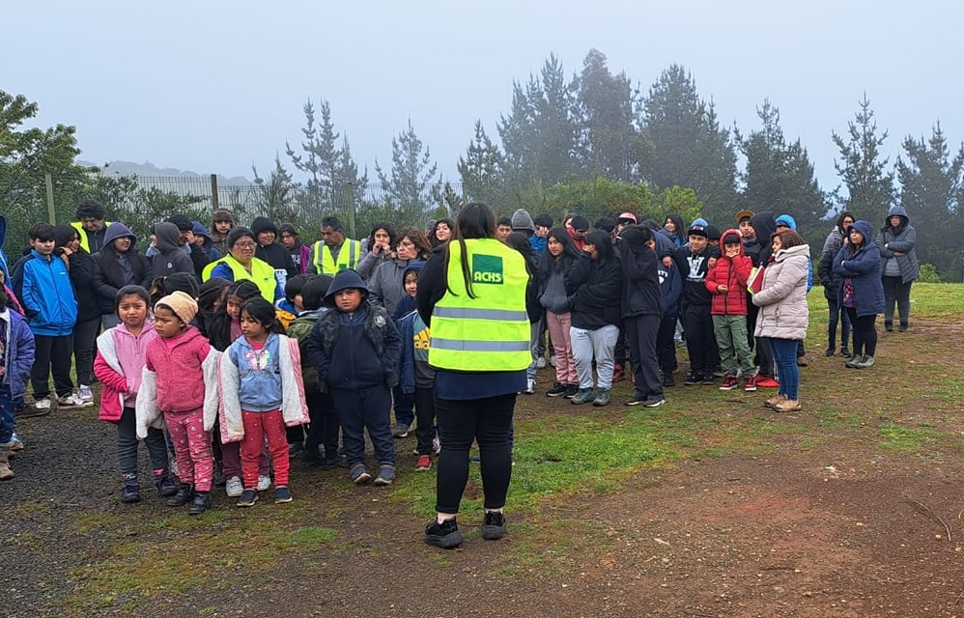
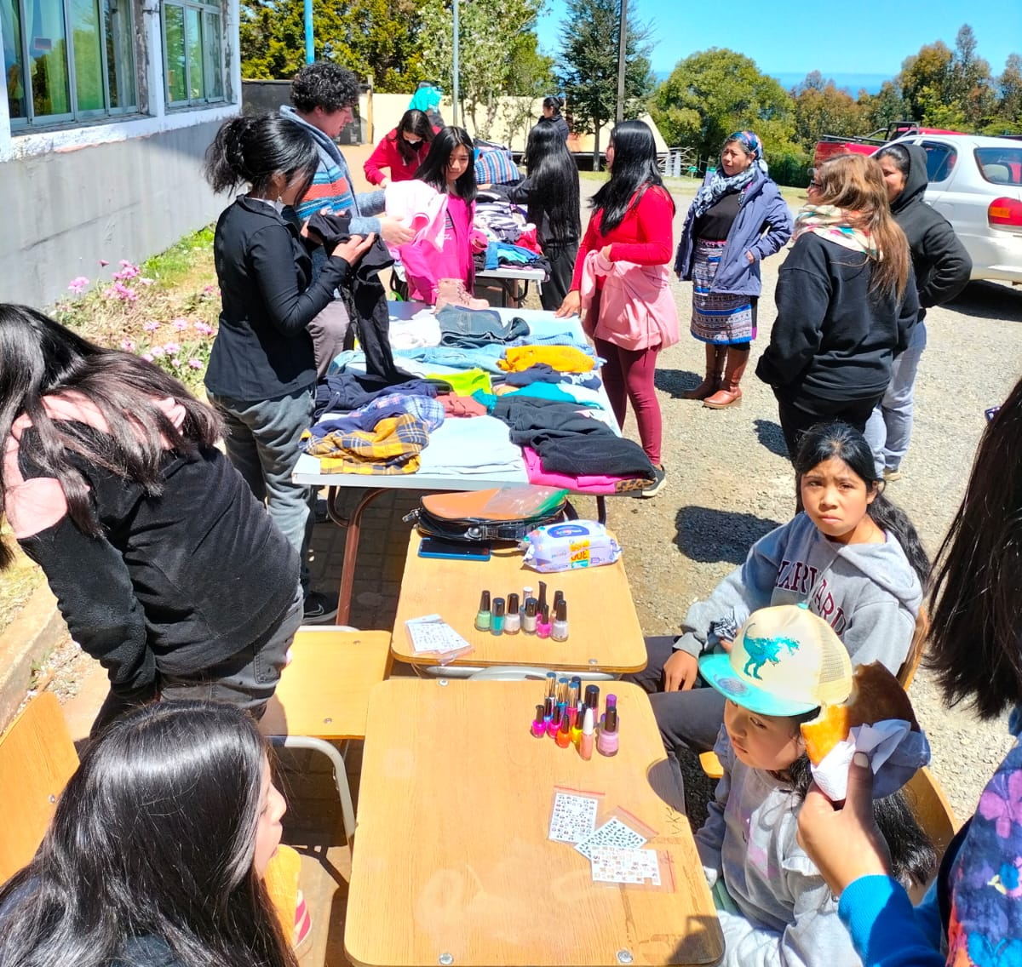
CORRIDA FAMILIAR
DÍA DEL APODERADO Y APODERADA
TELETÓN
SIMULACRO TERREMOTO
PULGATÓN

Slide 36
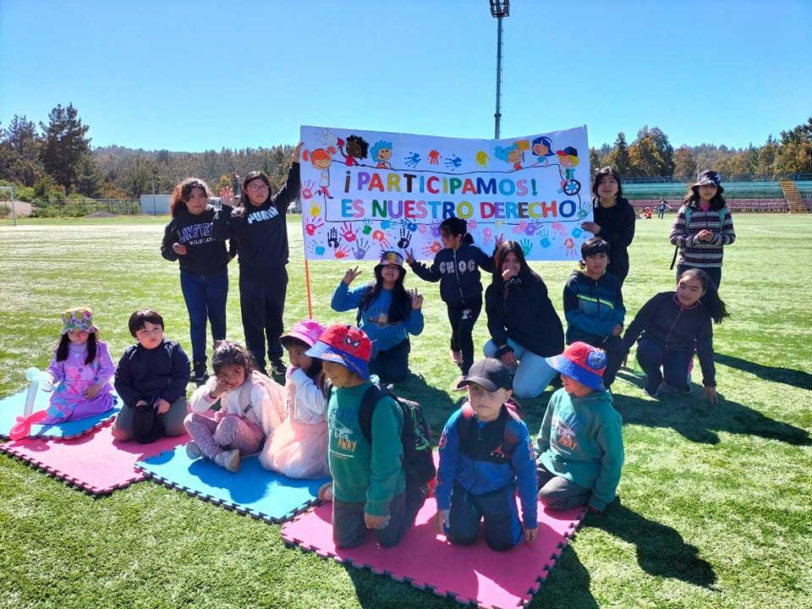
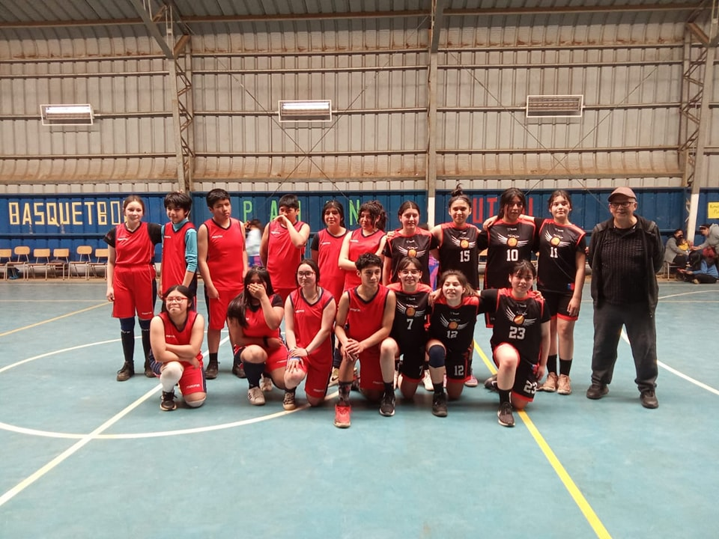
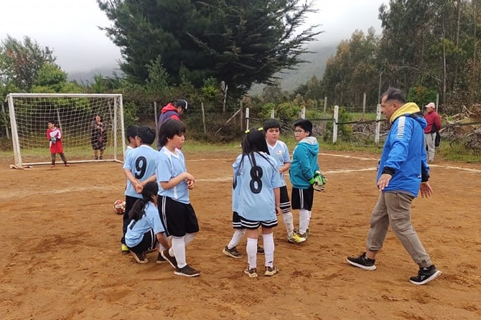
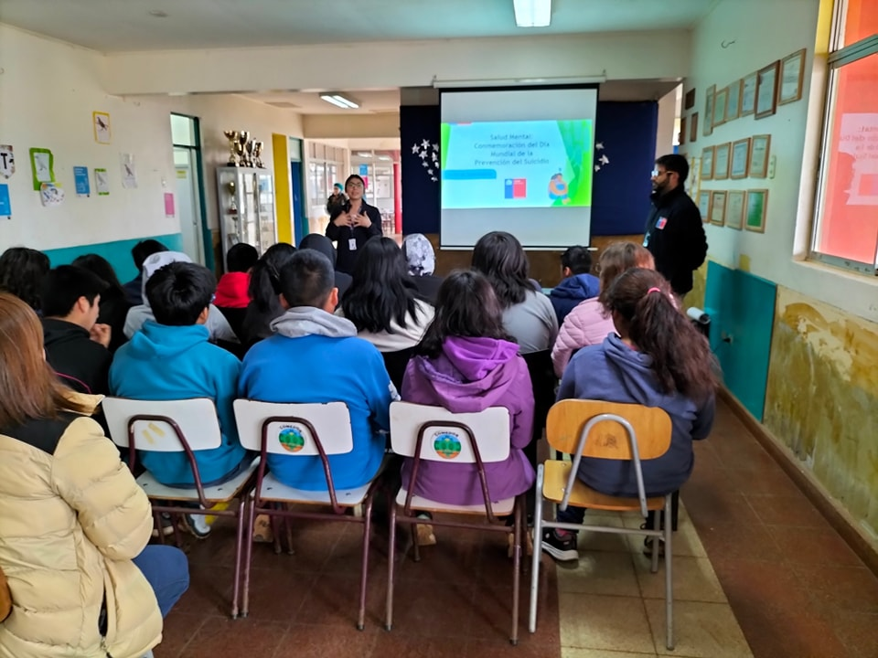
PANCARTA SEMANA DE LA INFANCIA
ENCUENTRO AMISTOSO BASQUETBOL
CAMPEONATO COPA LAFKENCHE
CONMEMORACIÓN DÍA MUNDIAL
PREVENCIÓN DEL SUICIDIO

Slide 37
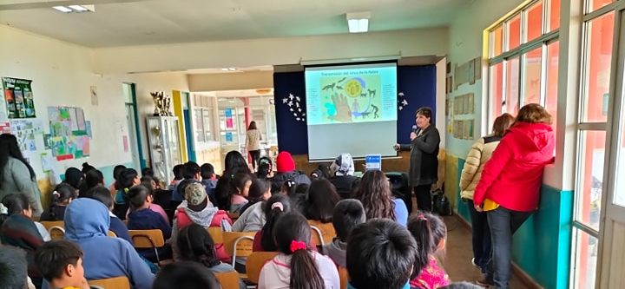
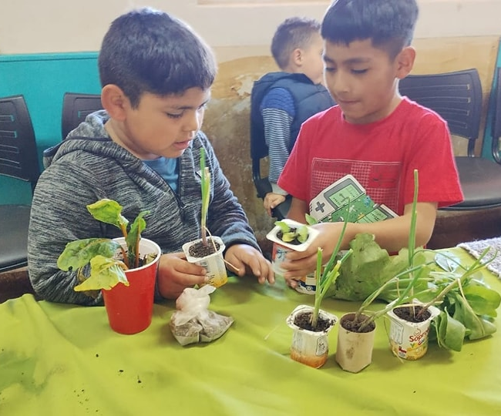
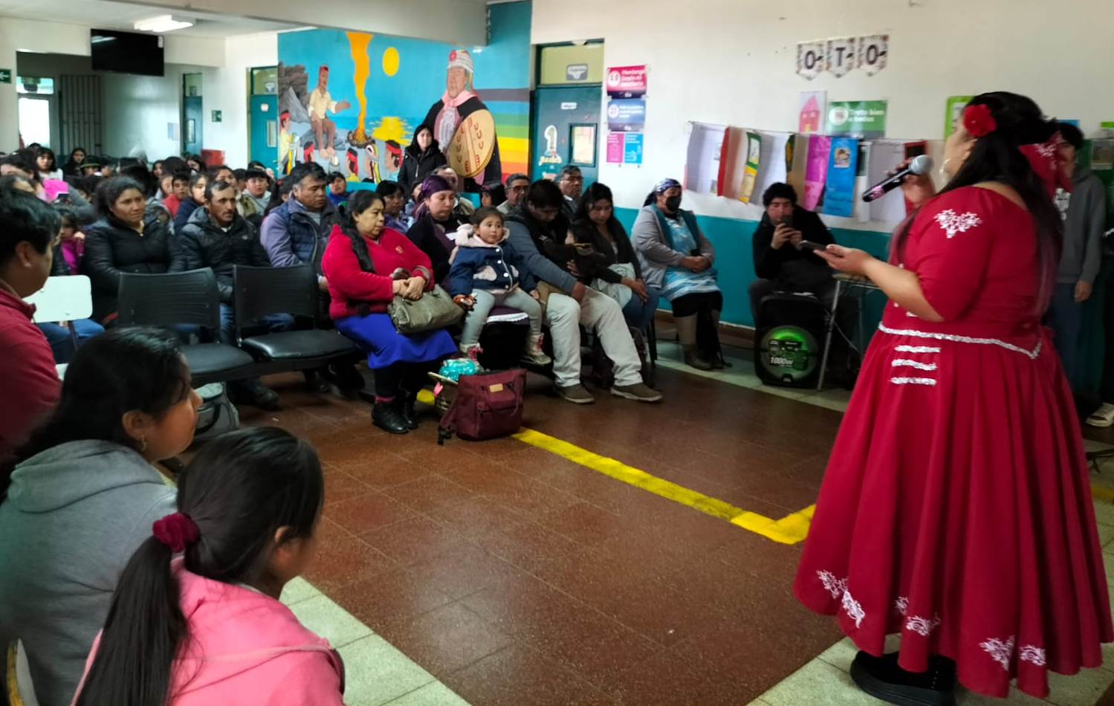
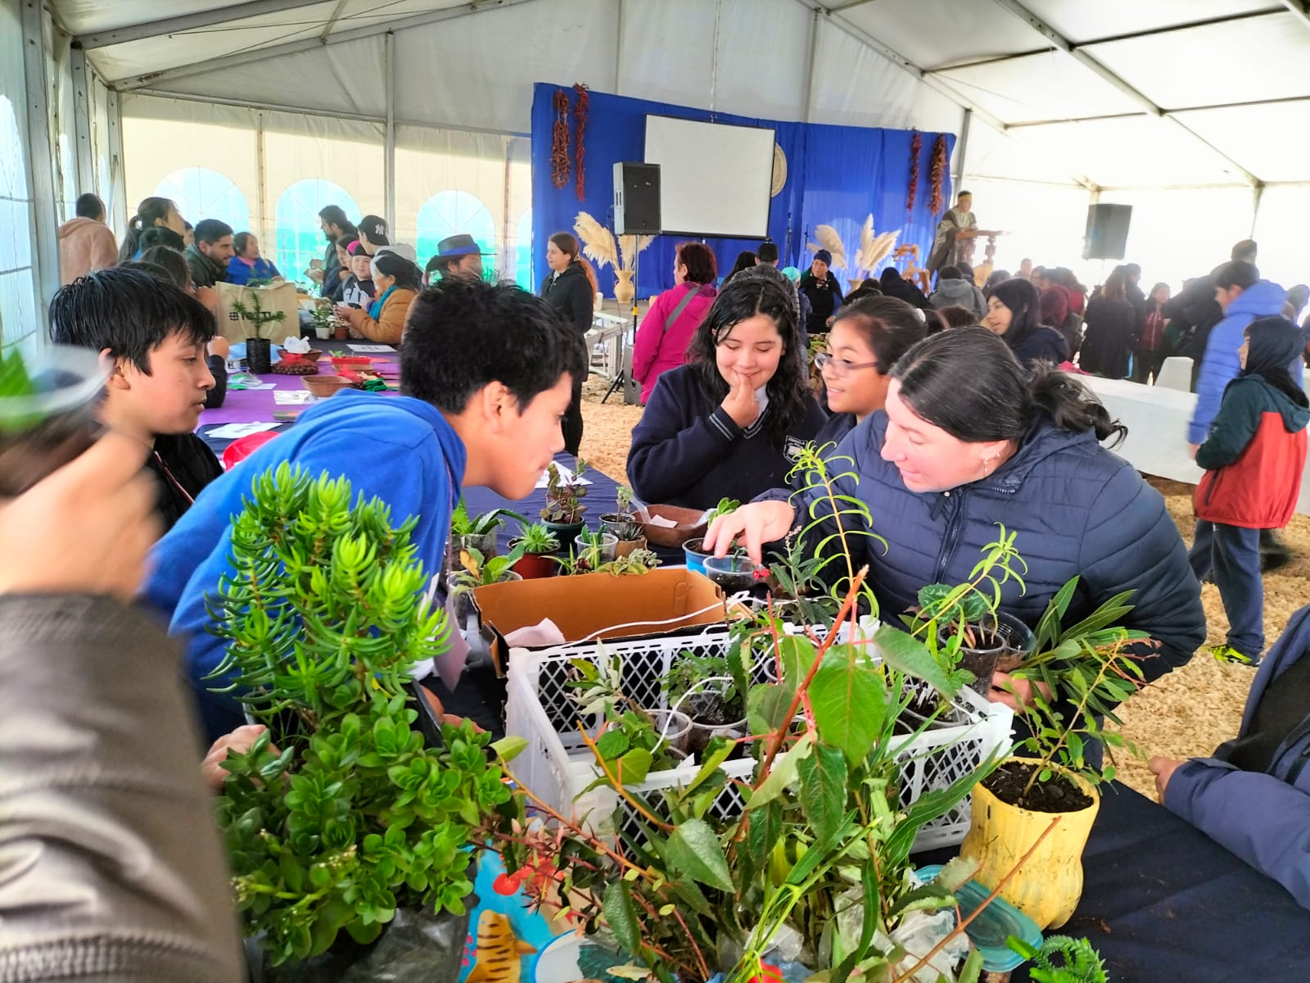
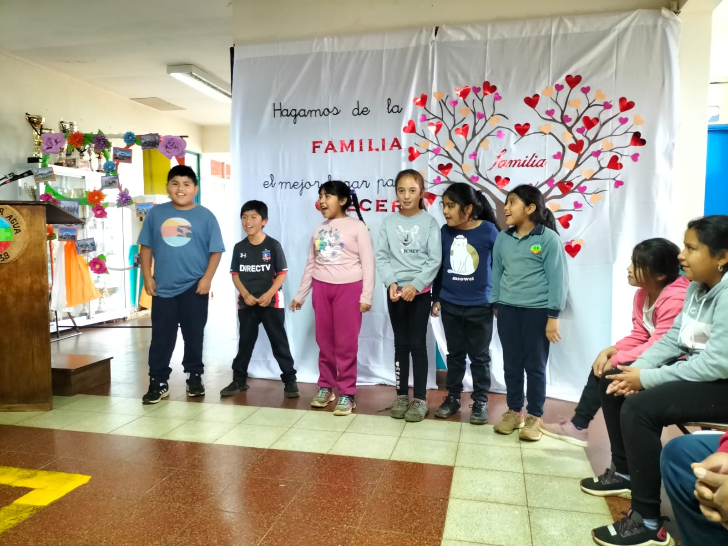
CHARLA SOBRE CUIDADO DE MASCOTAS
TXABKINTU EDUCACIÓN PARVULARIA
DÍA DE LA FAMILIA
TXABKINTU COMUNAL

Slide 38
GRACIAS

